Slide 1

Русский язык.
2 класс.

Slide 2
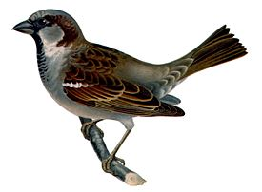
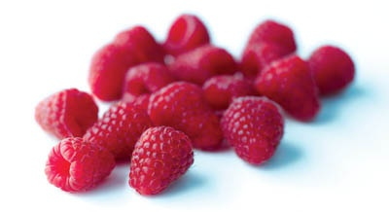
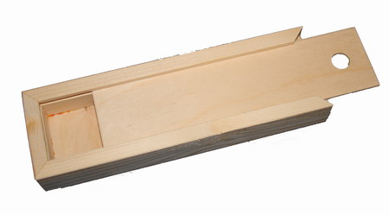
Вставь пропущенные буквы.
В о р о бей
В .. р .. бей
м а лина
м .. лина
п е нал
п .. нал
р е бёнок
р .. бёнок
жужж и т
жужж .. т

Slide 3
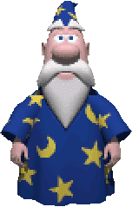
Существительное.
Употребляем в речи данное слово?
Что оно обозначает?
На какие вопросы отвечает?
Какие морфологические признаки имеет?
Значит это …

Slide 4
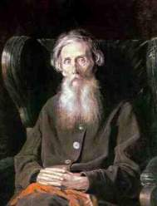

В.И. Даль
"ГЛАГОЛ - слово, речь, мысль…
Глаголъ - название буквы Г в славянской и русской азбуке."
Толковый словарь живого великорусского языка.

Slide 5
Удивительные глаголы.
Глагол – это часть речи, которая обозначает действие предмета. Задумывались ли вы о том, почему у этой части речи такое название? Оказывается, в древнерусском языке было слово глаголить – говорить. А часть речи, которая обозначает действие предмета, назвали глаголом, ведь она рассказывает, «глаголит» о предмете: что он делает, что делал или что будет делать. Глаголы бывают настоящего, прошедшего и будущего времени. По частоте употребления эта часть речи занимает второе месть после имён существительных.

Slide 6
( + ) – мне это известно
( - ) – мне это неизвестно
( ? ) – об этом я хочу спросить

Slide 7
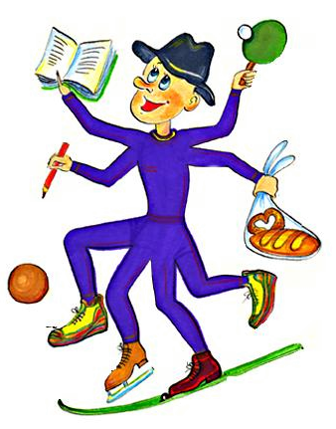
Глагол.
Употребляется в речи?
Что обозначает?
На какие вопросы отвечает?
В предложении чаще других частей речи употребляется с существительным.

Slide 8

Физминутка.
Мы топаем ногами,
Мы хлопаем руками,
Киваем головой,
Мы руки поднимаем,
Мы руки опускаем,
Мы кружимся потом!
Мы топаем ногами: топ – топ – топ.
Мы хлопаем руками: хлоп – хлоп – хлоп.
Мы руки разведём
И побежим кругом!

Slide 9
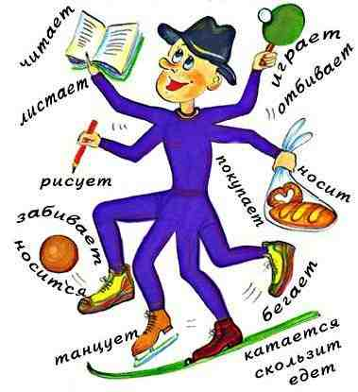
Глагол обозначает действие предмета.

Slide 10

Глагол – это часть речи, которая обозначает действие предмета и отвечает на вопросы
что делает?, что делают?.
Глагол в предложении чаще других частей речи употребляется с существительным.

Slide 11
Очень – очень вкусный пирог.
Я захотел устроить бал,
И я гостей к себе _________ .
Купил муку, купил творог,
Испёк рассыпчатый ________ .
Пирог, ножи и вилки тут –
Но что-то гости не _________
Я ждал, пока хватило сил,
Потом подвинул стул и сел,
И весь пирог в минуту _______ .
Когда же гости подошли,
То даже крошек не _________. Д.Хармс
нашли
позвал
идут
пирог
съел

Slide 12
Раздели на две группы.
Имена существительные
Другие части речи
съел
идут
нашли
пирог
позвал

Slide 13
Укажи, что обозначают эти слова.
ПОЗВАЛ
ИДУТ
ОТКУСИЛ
СЪЕЛ
НАШЛИ
ПРИЗНАК ПРЕДМЕТА
ПРЕДМЕТ
ДЕЙСТВИЕ

Slide 14
Какую ставили задачу?
Как удалось её реализовать?
Какое открытие сделали?

Slide 15
Сегодня на уроке:
Я научился …
Было интересно …
Было трудно ...
Могу похвалить себя за то, что …
Больше всего мне понравилось …
Мне показалось важным …
Для меня было открытием то, что …

Slide 16

Закончен урок, и выполнен план,
Спасибо, ребята, огромное вам
За то, что упорно и дружно трудились,
Что на уроке вы не ленились!

